Slide 1
LINK Pirkanmaan tuen jatkumot ja toimivat verkostot VINK-pilottiyksiköiden kehittämistilaisuus 10.3.2023
Projektipäällikkö Maija Loukonen

Slide 2
LINK- Pirkanmaan tuen jatkumot ja toimivat verkostot –hanke
TAVOITE 1: Tuen ja inkluusion yhteiset suuntaviivat
Hankkeen tavoitteena on nivoa yhteen hankkeissa tehtyä kehitystyötä maakuntatasoisesti, luoden maakunnallisella taholla yhteneviä tuen käytänteitä ja suuntaviivoja hyödyntäen ja tiivistäen olemassa olevia verkostoja
Koordinaattori tuottaa materiaalia ja tukipalvelua ja levittää hyviä käytänteitä
TAVOITE 2: Tuen jatkumo varhaiskasvatuksesta perusopetukseen
Erityisenä sisällöllisenä kehittämisen painopistealueena on tuen jatkumon ja siirtymävaiheen käytäntöjen kehittäminen ja kolmiportaisen/-tasoisen tuen yhteensovittaminen
Koordinaattori tukee vakan ja perusopetuksen tuen jatkumoiden kokeiluja ja kehittämistyötä kunnissa. Tampere lähtee kehittämään veon ja erityisopettajien yhteistyömallia siirtymävaiheessa
TAVOITE 3: Yleisen tuen vahvistaminen
Hankkeen näkökulma painottuu voimakkaasti yleisen tuen portaalle/tasolle. Yleisen tuen vahvistaminen ennaltaehkäisee parhaiten erityisen tuen tarvetta.

Slide 3
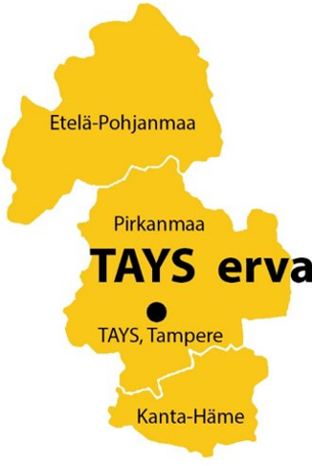
Tays-alue ja Pirkanmaan VIP-verkosto
Pirkanmaan kunnat
TAYS: Pirkanmaa, Etelä-Pohjanmaa, Kanta-Häme
Sairaalaopetus: Ruutipuiston koulu, Seinäjoki.
Ahvenistonharjun koulu, Hämeenlinna.
Koivikkopuiston koulutalo/ Puistokoulu Tampere.
Valtion koulukodit: Sippolan koulukoti, Kouvola.
Elmeri-koulut: Niittyvillan koulu, Seinäjoki.
Rajasalmen koulu, Nokia
Valteri: Tays alueyhdyshenkilö Mari Luosa
Verkostojen rakentaminen ja yhteistyömuotojen kehittäminen VIP – ja VAATU- verkostojen työn pohjalta 2018-2022

Slide 4
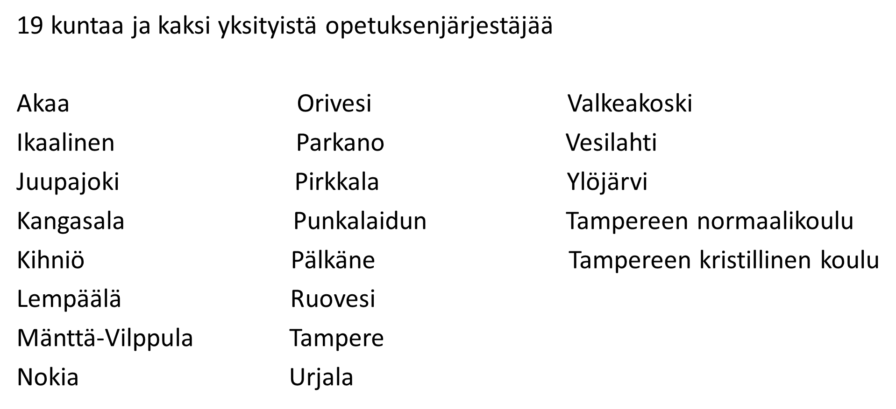
LINK:in hankeverkostot
- Ohjausryhmän jäsenet yhteistyökunnista -Työrukkasen jäsenet inkluusiohankkeiden koordinaattorit + OSAKE+ Valterin alueyhdyshenkilö

Slide 5
Varhaiskasvatuksen johtaminen on osallisuuden johtamista
Päiväkodin johtaja: laki painottaa johtajan tehtävissä entistä enemmän päiväkodin varhaiskasvatukseen kuuluvan pedagogiikan ja työntekijöiden pedagogisen osaamisen johtamista ja suunnittelua.
Lapsella on varhaiskasvatuslain mukaan oikeus kehityksen ja oppimisen tukeen. Varhaiskasvatusta kehitetään inkluusion periaatteiden mukaisesti, jolloin lähtökohtana tulee olla lapsen osallisuus ja yhteenkuuluvuus.
Tuki muodostuu lapsen tarpeen mukaan yleisestä, tehostetusta tai erityisestä tuesta ja se muodostaa näin vahvemman jatkumon esi- ja perusopetukseen.
Varhaiskasvatuksen tuen uudistus antaa suuntaa tuen jatkumolle ja kokonaisuudistukselle.

Slide 6
Kehityksen jatkuvuus ja kehitysvaiheeseen vastaaminen varhaiskasvatuksen pedagogiikassa ja toiminnan rakenteissa
Kehityspsykologiassa puhutaan usein elämänkaaresta, jolloin painotetaan kehityksen jatkuvuutta ja ajanjaksojen yhteyttä toisiinsa.
Kehitys jatkuu läpi elämän ja on joustavaa sekä dynaamista, jotkin kyvyt vähenevät, toiset lisääntyvät. Yksilön kehitys sisältää herkkyyskausia, jolloin taidon oppiminen on helppoa, ja kriittisiä kausia, joiden jälkeen oppiminen on vaikeampaa.
Jokaiseen ikävaiheeseen kuuluu kehitystehtäviä tai –haasteita. Jos tämä ei onnistu, voi edessä olla jonkinasteinen kriisi.
Lapsituntemus, havainnointi, kasvatuskumppanuus, pedagogiikka, ryhmien muodostaminen, varhaiskasvatussuunnitelma.

Slide 7
Osallisuus ja kiinnittyminen -huomio varhaiseen tukeen ja varhaiskasvatukseen
Kouluakäymättömyys on lisääntynyt kansallisesti.
SKY-hanke: perusopetukseen sitouttavan kouluyhteisötyön mallin kehittäminen. Tavoitteena on ennaltaehkäistä ja vähentää poissaoloja sekä luoda myönteistä toimintakulttuuria kouluissa. Valtakunnallinen malli valmistellaan pilottihankkeiden ja kehittävän arvioinnin pohjalta. Kehittämisessä ovat mukana myös oppilaat ja heidän huoltajansa.
https://bulletin.nmi.fi/wp-content/uploads/2017/08/virtanen.pdf
Sitouttava kouluyhteisötyö (SKY) : Kansallisen toimintamallin kehittäminen perusopetukseen 2021–2023 (valtioneuvosto.fi)
Oppilaan kouluun kiinnittymisen käsitteellä (eli student tai school engagement) viitataan oppilaan ja hänen kouluympäristönsä väliseen vuorovaikutussuhteeseen. Se suuntaa kasvattajan huomion oppilaan piirteistä – jotka ovat suhteellisen pysyviä – kouluympäristöön ja kouluympäristön muokkaamiseen sellaiseksi, että se voi edistää oppilaan kiinnittymistä kouluun.
Kiinnittymisen jatkuva vahvistaminen koskee kaikkia lapsia. Pitävä perustus on ensimmäisellä tasolla toteutuvaa, oppilaiden osallistumista tukevaa laadukasta päivittäistä toimintaa.
Alttiutta poissaoloihin voivat lisätä muutokset oppimisympäristössä, koulupolun nivelvaiheet tai terveyteen ja ystävyyssuhteisiin liittyvät huolet. Poissaolojen syiden selvittäminen yhteistyössä kotien kanssa onkin tärkeää heti huolen herättyä.

Slide 8
Lapsen relienssin kehittyminen
Tutkimustulokset osoittavat, että tullakseen aktiivisiksi oman opiskelunsa toimijoiksi oppilaan kiinnittymistä on tietoisesti tuettava. Tässä keskeisessä roolissa on sellaisen vuorovaikutuksen tukeminen oppilaiden ja heidän oppimisympäristöjensä – sekä vertaisten että oppilaiden ja opettajien – välillä, joka tukee oppilaan mielekkäitä osallisuuden ja yhteisöön kuulumisen kokemuksia.
RELIENSSI: joustavuus, pärjäävyys, lannistamattomuus, selviytymis-, muutos- ja palautumiskykyisyys, sisu, sitkeys, sinnikkyys, murtumisen vastustuskyky sekä kriisikestävyys. (Poijula, 2018, 16.)
Muita avainsanoja resilienssin määrittelemisessä ja mittaamisessa ovat: kyky säilyttää vakaus, sopeutuminen, toipuminen ja kehittyminen (Hedrenius & Johansson, 2013, 156). Resilienssiä voidaan käsitteenä kuvata monella erilaisella tavalla, mutta yhtenäistä kuvauksissa on se, että resilientti yksilö reagoi positiivisesti epäonnistumiseen tai vastoinkäymiseen.
Lapsen resilienssiä kehitetään monin eri tavoin varhaiskasvatuksen toimintaympäristössä. Päiväkodissa lapset saavat sosiaalista tukea, harjoittelevat elämänhallintataitoja sekä opettelevat olemaan kognitiivisesti joustavia ja optimistisia.
Resilienssin kehittämisen tärkeä palanen on työntekijä ja hänen vuorovaikutustyylinsä. Lämpimän ja johdonmukaisen vuorovaikutustyylin kautta lapsen resilienssin kehittäminen on mahdollista.
Haasteellista resilienssin kehittämisestä tekee ahtaat toimitilat ja suuret lapsimäärät.
Lapsen resilienssin kehittäminen varhaiskasvatuksen toimintaympäristössä (theseus.fi)
Ulmanen, Sanna (2017) Miten kiinnittyä kouluun? Oppilaiden näkökulma koulutyöhön kiinnittymisen haasteisiin Miten kiinnittyä kouluun? Oppilaiden näkökulma koulutyöhön kiinnittymisen haasteisiin - Trepo (tuni.fi)

Slide 9
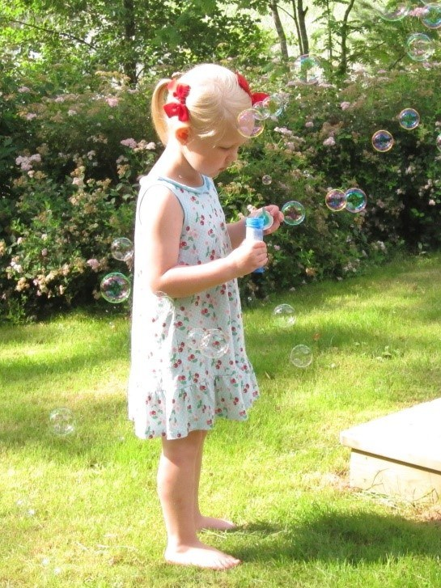
Välittävä aikuinen, struktuuri, osallisuus
Opettajilla on huomattava vaikutus oppilaiden kouluun kiinnittymiseen. Klemin ja Connellin (2004) tutkimus osoittaa, että välittävän opettajan luoma hyvin organisoitu ja tavoitteellinen oppimisympäristö tukee oppilaiden kouluun kiinnittymistä. jäsennyksen kanssa, jossa hyvä kouluympäristö rakentuu struktuurista, autonomian tuesta ja osallisuudesta. (Connellin 1990; Fredricks 2004)
Tunneperäisessä kiinnittymisessä oppilas-opettaja -suhteet, vertaissuhteet sekä perheen tarjoama tuki ovat keskeisiä tekijöitä oppilaan iästä riippumatta,
sillä ne suojaavat heikolta kiinnittymiseltä sekä myöhemmin koulu-uupumukselta ja heijastuvat positiivisesti myös toiminnalliseen kiinnittymiseen (Hosan & Hoglund 2017; Kiiskilä ym. 2015; Sabol ym. 2018; Virtanen 2016; Wang & Eccles 2012)
Luokan/ ryhmän sosiaalinen ilmapiiri
on yhteydessä oppilaiden kouluun kiinnittymiseen ja motivaatioon
(Ryan & Patrick 2001).
Yhteys luokan sekä koko koulun ilmapiirin ja oppilaiden kiinnittymisen välillä. Fullarton 2002)
URN:NBN:fi:jyu-201803011629.pdf

Slide 10
Aikuiseen kiinnittyminen kiintymyssuhdetutkimusten valossa
Lapsi saattaa käyttää opettajaa turvallisena perustana (Verschueren & Koomen, 2012) ja opettaja voi olla lapselle väliaikainen kiintymyskohde, jonka puoleen lapsi saattaa kääntyä hakemaan lohtua tai tukea. (Verschueren, 2015; Seibertin ja Kerns 2009)
Opettajan rooli lohdun lähteenä saattaa jatkua tärkeänä sellaisille haavoittuvassa asemassa oleville lapsille, joiden perhetaustassa on ongelmia tai joilla on tunteiden säätelyn haasteita (Sabol & Pianta, 2012)
Kiintymyssuhdeteorian mukaan lasten aikaisempi kiintymyssuhde hoitajaan ohjaa sisäisten suhdemallien kehittymistä (Sabol & Pianta, 2012).
Pienille lapsille opettajan rooli kiintymyshahmona voi olla merkittävämpi, koska heidän kiintymyssysteeminsä aktivoituu useammin ja heidän kykynsä itsesäätelyyn ovat rajoittuneempia kuin vanhemmilla lapsilla (Verschueren & Koomen, 2012)
Laadukkaan päivähoidon ja varhaiskasvatuksen tärkeys korostuu erityisesti kaikkein turvattomimmin kiintyneiden lasten kannalta (O`Connor & McCartney, 2006).

Slide 11
Varhainen tuki on vaikuttavaa
Oppilaiden kouluun kiinnittymisen tarkastelussa on tärkeää suunnata painopiste jo koulupolun alkuun, sillä se luo merkittävää pohjaa sille, millaiseksi kouluun kiinnittyminen muodostuu. Vahva pohja lapsen kouluun kiinnittymiselle luodaan opettajien sekä koulun ja kodin välisessä yhteistyössä.
Esim. Somaattiset oireet ja muut riskitekijät: voidaanko havaita jo varhaiskasvatuksessa? Miten kasvatuskumppanuudessa voidaan tukea?
Lasten ja nuorten psykosomaattiset oireet ovat lisääntyneet.
lasten ja nuorten yleisimpiä psykosomaattisia oireita: uniongelmat, päänsärky, vatsakipu ja stressi. Lasten ja nuorten psykosomaattisten oireiden syntyyn vaikuttavat monet eri tekijät kuten koulukiusaaminen, ystävyyssuhteet ja perhesuhteet. Unihäiriöt ja stressi voivat myös vaikuttaa pidempään kestäessä myös mielenterveyden häiriöiden syntyyn.
https://www.theseus.fi/bitstream/handle/10024/144709/ten%20ja%20nuorten%20psykosomaattiset%20oireet%20ja%20niiden%20tunnistaminen%20sairaalan%20lastentautien%20osastolla.pdf?sequence=1&isAllowed=y

Slide 12
Kiinnittyminen ei ole yksilön ominaisuus tai pysyvä tila, vaan siihen voidaan vaikuttaa muun muassa rakenteellisilla asioilla
Ryhmien muodostaminen, pysyvyys ja jatkuvuus kaverisuhteissa sekä aikuissuhteissa.
Päiväohjelman ja toimintojen ennakoiminen,
Turvalliset ja yhteisölliset rutiinit
(esim. Virtanen & Kuorelahti 2014, 106)

Slide 13
Liite: Tuki varhaiskasvatuslaissa
Varhaiskasvatuslaki luku 3 a, Oikeus varhaiskasvatuksessa annettavaan tukeen.
Luku sisältää pykälät:
15 a § Lapsen kehityksen, oppimisen ja hyvinvoinnin tukeminen,
15 b § Lapsen tuen toteutus,
15 c § Lapselle annettavat tukipalvelut,
15 d § Tuen tarpeen arviointi sekä
15 e § Päätös tuesta ja tukipalveluista. Tuki muodostuu lapsen tarpeen mukaan yleisestä, tehostetusta tai erityisestä tuesta ja se muodostaa näin vahvemman jatkumon esi- ja perusopetukseen. Yleinen tuki toteutetaan osana varhaiskasvatuksen laadukasta perustoimintaa. Tehostetusta ja erityistä tuesta tehdään lapselle hallintopäätös annettavasta tuesta. Mikäli yksittäiselle lapselle kohdistetaan yksilöityjä varhaiskasvatuslain 15 c §:ssä säädettyjä tukipalveluita yleisessä tuessa, tehdään näistä hallintopäätös. Tuki toteutetaan aina osana varhaiskasvatuksen toimintaa inklusiivisesti. Lakia sovelletaan kaikkiin varhaiskasvatuslain alaisiin toimijoihin.

